Slide 1
Κεφάλαιο 1 Εισαγωγή στην έννοια του Αλγορίθμου και τον Προγραμματισμό

Slide 2
Η έννοια του προβλήματος
Ως πρόβλημα θεωρούμε κάθε ζήτημα που θέλουμε ή πρέπει να επιλύσουμε, κάθε κατάσταση που μας απασχολεί και πρέπει να αντιμετωπιστεί.

Slide 3
Βασικές έννοιες που σχετίζονται με το πρόβλημα
Κατανόηση
Δεδομένα
Ζητούμενο/α
Επίλυση
«περιβάλλον»

Slide 4
Ανάλυση προβλήματος σε απλούστερα υποπροβλήματα
Πρόβλημα:
Οργάνωση Εκπαιδευτικής Εκδρομής
Εύρεση Τόπου Επίσκεψης
Τρόπος Μεταφοράς
Υπολογισμός Αντιτίμου Συμμετοχής
Συγκέντρωση Βεβαιώσεων Συμμετοχής
Καθορισμός Ημερομηνίας Επίσκεψης
Συγκέντρωση Χρημάτων

Slide 5
Η λέξη “Αλγόριθμος”

Slide 6
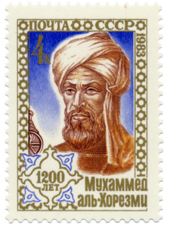
Muḥammad ibn Mūsā al-Khwārizmī

Slide 7
Ορισμός
Αλγόριθμο ονομάζουμε μια σειρά από οδηγίες (βήματα), που έχουν περιγραφεί με ακρίβεια και σαφήνεια, και έχουν σκοπό την επίλυση ενός προβλήματος.

Slide 8
Παραδείγματα

Slide 9
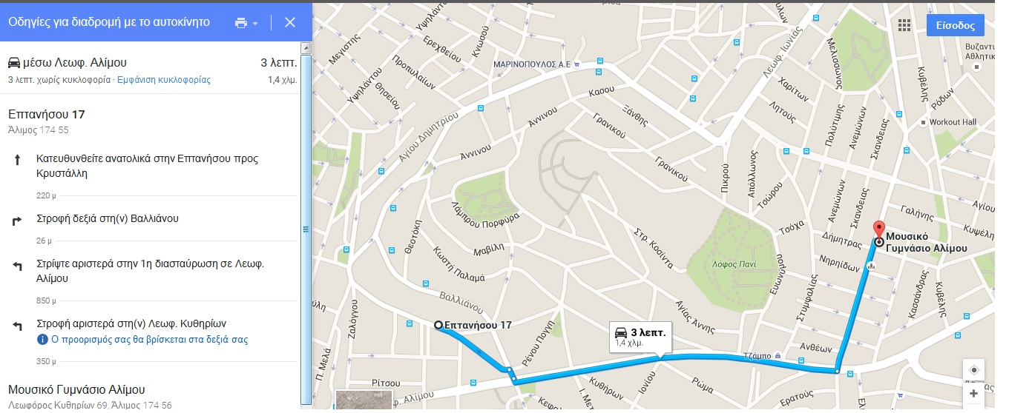

Slide 10
Τρίβετε τα κολοκύθια στον τρίφτη, τα αλατίζετε λίγο και τα αφήνετε σε σουρωτήρι για να στεγνώσουν.
Σοτάρετε στο λάδι σε κατσαρολάκι τα κρεμμύδια και τα κολοκυθάκια.
Αποσύρετε απ' τη φωτιά και προσθέτετε το δυόσμο, τα αυγά, τα 2/3 του τυριού, αλατοπίπερο και το αλεύρι.
Ανακατεύετε το μείγμα (που πρέπει να είναι σα χυλός, όχι πολύ σφιχτός).
Λαδώνετε ένα ορθογώνιο ή στρογγυλό ταψάκι φούρνου.
Πασπαλίζετε με λίγη φρυγανιά και αδειάζετε το μίγμα μέσα.
Σκορπίζετε το υπόλοιπο τυρί και ψήνετε σε προθερμασμένο φούρνο για 45'-45' μέχρι να σφίξει και να ροδίσει η επιφάνεια.
Αφήνετε να κρυώσει πριν σερβίρετε.

Slide 11
Τα βήματα που αποτελούν έναν αλγόριθμο ονομάζονται οδηγίες ή εντολές.
Ιδιότητες ενός Αλγορίθμου
Οι αλγόριθμοι που κατασκευάζουμε πρέπει να πληρούν κάποιες προϋποθέσεις, όπως:
Ότι κάποτε θα τελειώσουν
Να έχουν ακρίβεια και σαφήνεια
Οι εντολές τους να είναι εκφρασμένες με απλά λόγια

Slide 12
Υλοποίηση Αλγορίθμου με υπολογιστή - Προγραμματισμός
Ένα πρόγραμμα είναι η αναπαράσταση ενός αλγορίθμου γραμμένη σε γλώσσα κατανοητή από έναν υπολογιστή.
Ένα πρόγραμμα αποτελείται από μία σειρά εντολών που δίνονται στον υπολογιστή με σκοπό να εκτελέσει κάποια συγκεκριμένη λειτουργία ή να υπολογίσει κάποιο επιθυμητό αποτέλεσμα.
Η εργασία σύνταξης των προγραμμάτων ονομάζεται προγραμματισμός.
Tα άτομα που γράφουν ένα πρόγραμμα ονομάζονται προγραμματιστές.

Slide 13
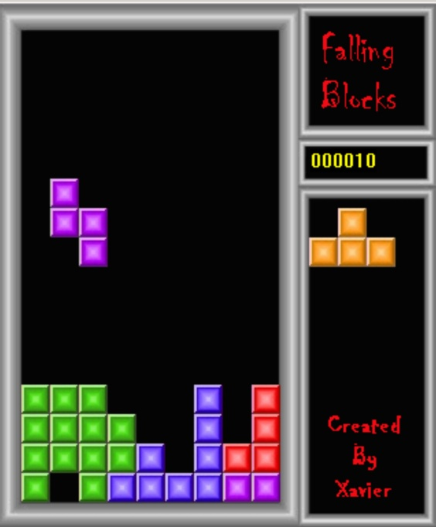
void DisplayBlock(SBlock Block)
{
if (Block.nY < 1) return;
RECT rcBlock = g_rcBlock;
rcBlock.left = Block.nColor * BLOCK_DIAMETER;
rcBlock.right = Block.nColor * BLOCK_DIAMETER + BLOCK_DIAMETER;
g_pDisplay->Blt( (DWORD)Block.nX * BLOCK_DIAMETER - 2 ,
(DWORD)Block.nY * BLOCK_DIAMETER ,
g_pSecondarySurface, &rcBlock );
}

Slide 14
Τμήμα προγράμματος σε Γλώσσα Μηχανής
00000000
00000001
00000010
00000110
00000000
00100000

Slide 15
Γλώσσες Προγραμματισμού
Visual BASIC
Python
PASCAL
FORTRAN
C
C++
Logo
Java
ADA
PROLOG

Slide 16
Χαρακτηριστικά Γλωσσών Προγραμματισμού
το αλφάβητο (είναι το σύνολο των χαρακτήρων που χρησιμοποιούνται από τη γλώσσα)
το λεξιλόγιο (το σύνολο των λέξεων που αναγνωρίζει η γλώσσα και έχουν συγκεκριμένη και μοναδική σημασία)
το συντακτικό (το σύνολο των κανόνων που πρέπει να ακολουθούμε, για να συντάσσουμε εντολές)

Slide 17
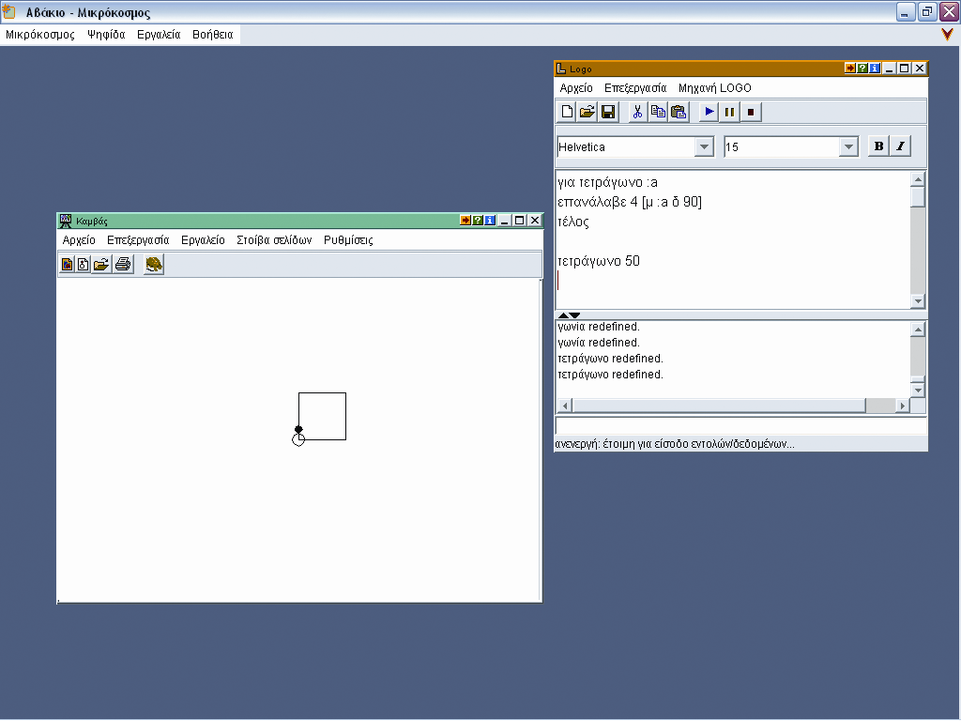
Το ολοκληρωμένο προγραμματιστικό περιβάλλον

Slide 18
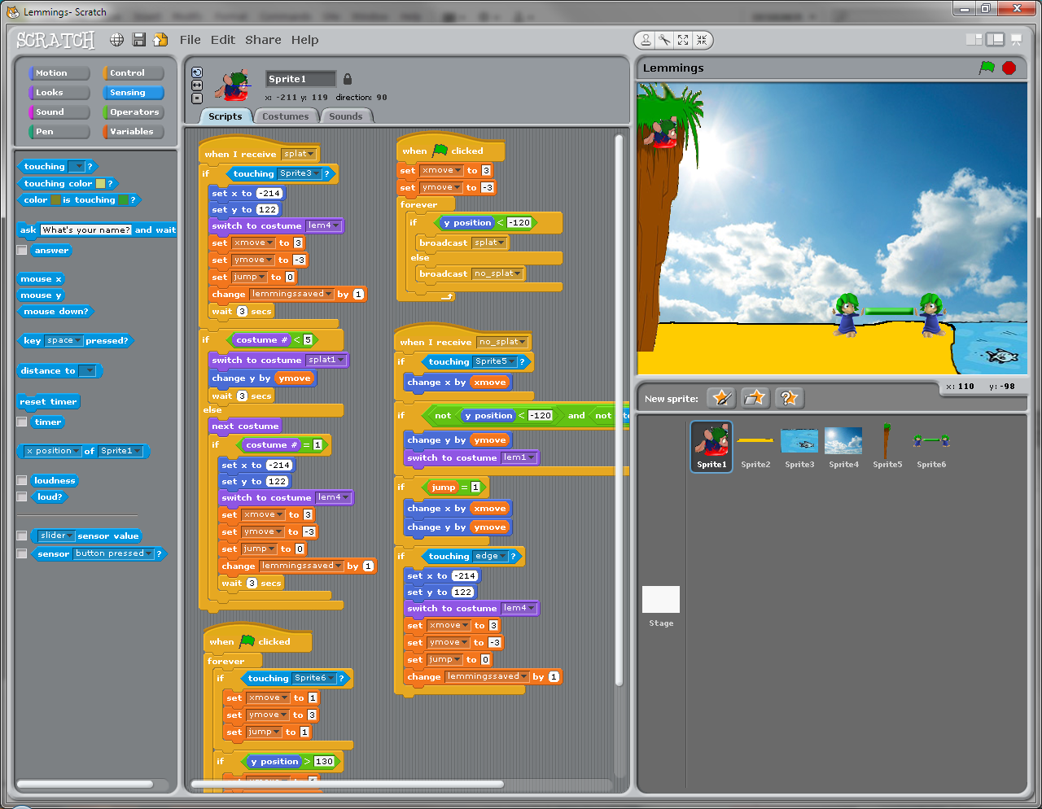
Το ολοκληρωμένο προγραμματιστικό περιβάλλον

Slide 19
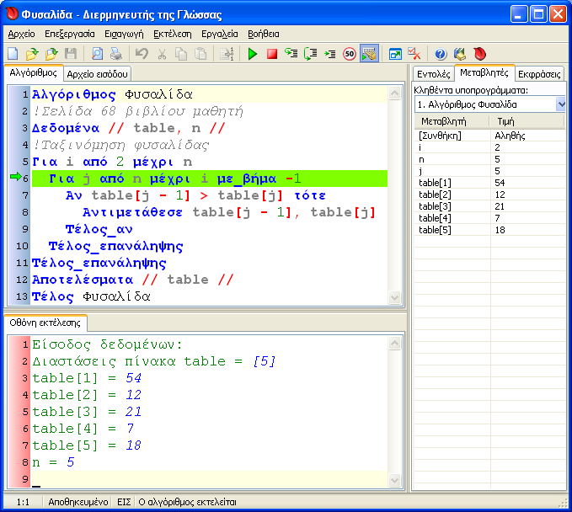
Το ολοκληρωμένο προγραμματιστικό περιβάλλον

Slide 20
Το ολοκληρωμένο προγραμματιστικό περιβάλλον
Αποτελείται από διάφορα εργαλεία που βοηθούν τον προγραμματιστή να γράψει και να διορθώσει το πρόγραμμά του.
Τα κύρια εργαλεία είναι:
ένας εξειδικευμένος κειμενογράφος, που χρησιμεύει για τη σύνταξη και τη διόρθωση του προγράμματος
ένα πρόγραμμα-μεταφραστής που μετατρέπει τις οδηγίες μας στη μορφή που τις καταλαβαίνει ο επεξεργαστής, δηλαδή σε μια σειρά από 0 και 1.

Slide 21
Τα προγράμματα που μετατρέπουν τις οδηγίες μας σε 0 και 1 μπορούν να χωριστούν σε δύο κατηγορίες:
στους μεταγλωττιστές και
τους διερμηνείς
Οι μεταγλωττιστές (compilers) ελέγχουν όλο το πρόγραμμα για συντακτικά λάθη και μετά το μετατρέπουν όλο σε κατάλληλη σειρά από 0 και 1, ώστε να μπορεί να εκτελεστεί από την Κεντρική Μονάδα Επεξεργασίας του υπολογιστή.
Οι διερμηνείς (interpreters) ελέγχουν μία οδηγία κάθε φορά, την εκτελούν και μετά ελέγχουν την επόμενη οδηγία.

Slide 22
Στάδια για την εκτέλεση ενός αλγορίθμου από την Κεντρική Μονάδα Επεξεργασίας (Κ.Μ.Ε. – CPU) του υπολογιστή
Αλγόριθμος
Πρόγραμμα
Μετατροπή του προγράμματος
σε 0 και 1 (γλώσσα μηχανής)
Εκτέλεση του προγράμματος
στον επεξεργαστή (Κ.Μ.Ε.)

